Slide 1


Slide 2





1 ВОПРОС
Людям с аутизмом сложно понимать выражение лиц, эмоции и жесты окружающих. Поэтому на серии социальных плакатов каллиграфист Сильви Ксин Чен изобразила лица людей при помощи…
Чего?
1 ОТВЕТ – 1 БАЛЛ

Slide 3


1 ОТВЕТ
Иероглифов
1 ОТВЕТ – 1 БАЛЛ

Slide 4
2 ВОПРОС
В начале 2020 года предложили ввести День борьбы с дискриминацией по возрасту.
Какого вымышленного персонажа предложили сделать символом праздника?
1 ОТВЕТ – 1 БАЛЛ

Slide 5
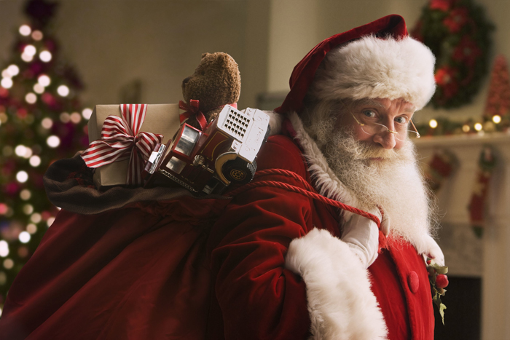
2 ОТВЕТ
Дед Мороз
1 ОТВЕТ – 1 БАЛЛ

Slide 6
3 ВОПРОС
В 1889 году островное государство Франсвиль, которое населяли около 500 аборигенов и 50 белых, объявило независимость. Чтобы продемонстрировать плюсы самоуправления, государство стало первым, где все его жители имели право…
Закончите предложение одним словом.
1 ОТВЕТ – 1 БАЛЛ

Slide 7

3 ОТВЕТ
Голосовать
1 ОТВЕТ – 1 БАЛЛ

Slide 8
4 ВОПРОС
Учащиеся Минского автомеханического колледжа разработали систему социальной адаптации для людей с ограниченными возможностями. Система основана на удалённом телеуправлении роботом. Это позволяет даже организовать общение в режиме диалога.
В честь какого оскароносного фильма назвали эту систему?
1 ОТВЕТ – 1 БАЛЛ

Slide 9
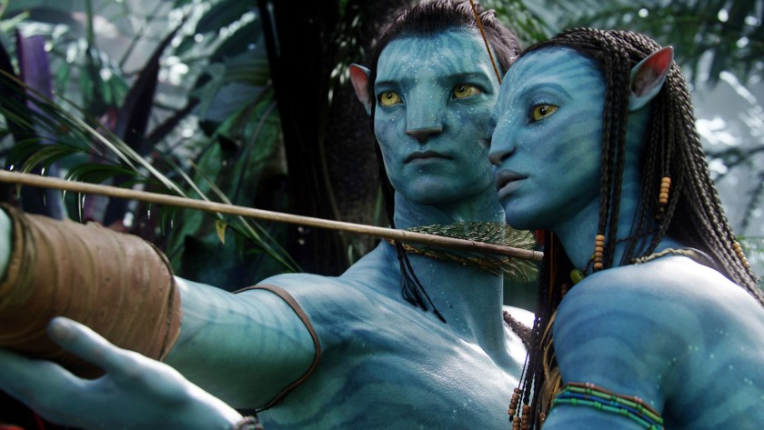
4 ОТВЕТ
Аватар
1 ОТВЕТ – 1 БАЛЛ

Slide 10
5 ВОПРОС
В рамках акции, посвященной борьбе с расовой дискриминацией, прошла игра, где одно из базовых, начальных правил заменили на противоположное.
О какой игре идёт речь?
1 ОТВЕТ – 1 БАЛЛ

Slide 11
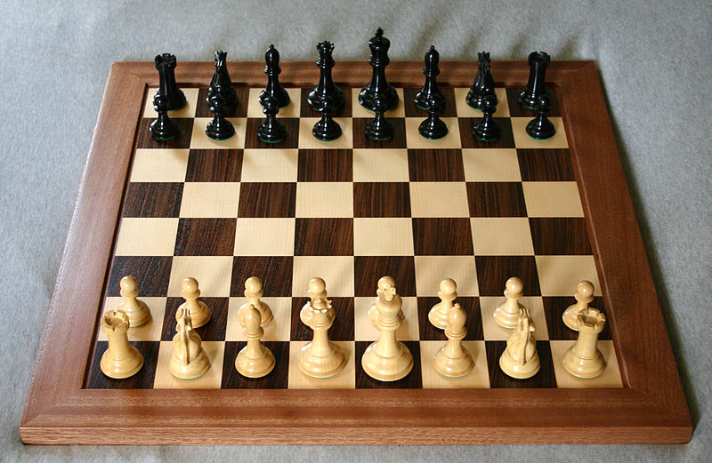
5 ОТВЕТ
Шахматы
1 ОТВЕТ – 1 БАЛЛ

Slide 12
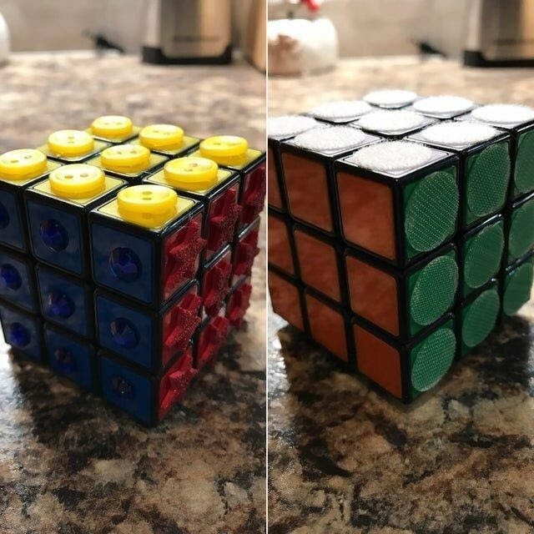
6 ВОПРОС
Для кого предназначен такой вариант кубика Рубика?
1 ОТВЕТ – 1 БАЛЛ

Slide 13
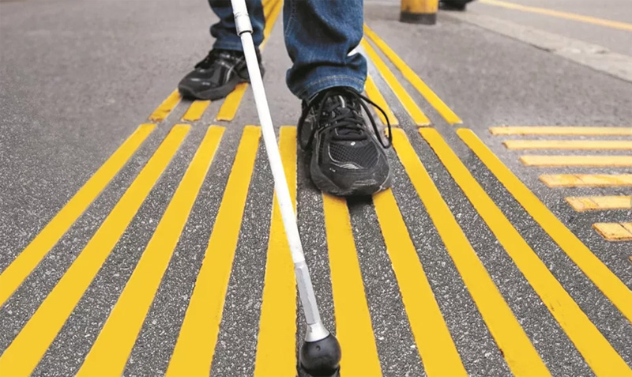
6 ОТВЕТ
Для людей с проблемами зрения
1 ОТВЕТ – 1 БАЛЛ

Slide 14
7 ВОПРОС
В 3 года мальчик поранился сапожным ножом и потерял ЕГО. Позже во время учёбы в Парижском государственном институте, узнав о «ночной азбуке», разработанной Шарлем Барбье, придумал её улучшенную версию. Сейчас его изобретение помогает обеспечить право на равные возможности.
Назовите, что потерял мальчик, и его фамилию.
2 ОТВЕТА – 2 БАЛЛА

Slide 15
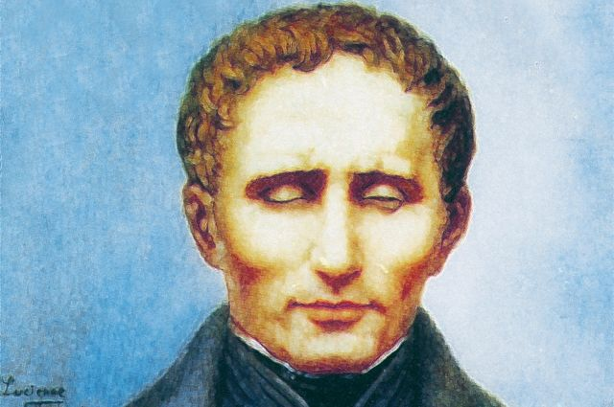
7 ОТВЕТ
Зрение – 1 балл
Луи Брайль – 1 балл
2 ОТВЕТА – 2 БАЛЛА

Slide 16











МОЛОДЦЫ !

